Slide 1
SOSO
The System Of “SHOBEN” Boy named Pedro
Team：IVY West 202
Member：北川 巧，小口雄斗，関森広大，我妻正太郎

Slide 2
背景
家庭菜園が盛ん
常に野菜のそばで管理をするのは難しい
現代人は忙しい
目を離した隙に枯れる
野菜の状態を遠隔管理するシステム

Slide 3
概要
野菜の遠隔管理システム：SOSO
土壌センサを用いて土の湿り気を取得
土壌センサの値に応じて自動で水やり
水やり機の残水量，土の湿り気等の 野菜の状態をユーザのスマートフォンアプリから確認できる

Slide 4
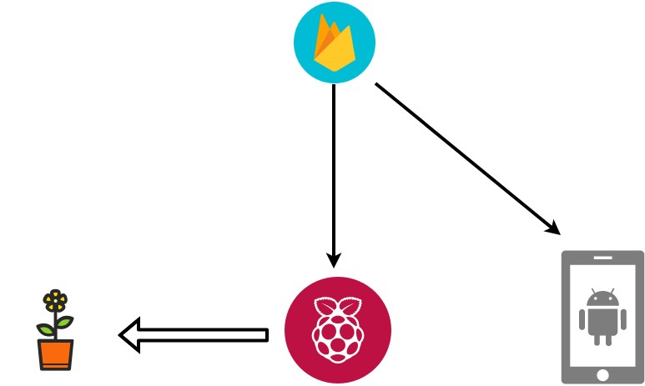

設計概要
データベース(DB)：
土壌センサの値，
水やり機の水量を記録
Android：
DBの値を確認
水やり機：
自動で水やり
土壌センサ：
土の湿り気を取得
RasberryPi：
水やり機へ命令
DB更新

Slide 5
野菜部分の実装

Slide 6
水やり部分の実装

Slide 7
RasberryPiの実装

Slide 8
データベース部分の実装
FireBase を使用
Googleの BaaS（Backend as a Service）
リアルタイムデータベースを楽に実装できる
DBの要素
野菜 (複数)
humidity：土壌センサの値 0 ~ 1000
time：更新した時間，yyyymmddhhmm
例 201806171500
水やり機
amount：水量，0~100

Slide 9
Androidアプリ部分の実装

Slide 10
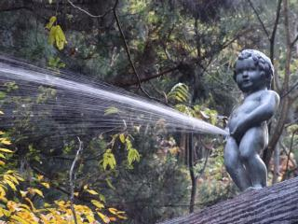
SOSOのデモ

Slide 11
まとめ
遠隔野菜管理システム SOSO の開発
土の状態に応じて自動で水やり
土の状態，水やり機の水量をDBに保存
野菜の状態をAndroid端末から確認

